Slide 1

«Есть такая профессия –
Родину защищать!»
Подготовили: воспитатель 1 кв. категории
МБДОУ «Д/с №63 «Калинка»
Фаттахова А.И.
инструктор по физической культуре
1 кв.категории
МБДОУ «Д/с №63 «Калинка»
Гилязова А.Д.

Slide 2





Россия - Родина моя!
Татарстан - Родная земля!

Slide 3
Цель: нравственно- патриотического воспитания у детей дошкольного возраста - воспитывать у ребенка чувство любви и привязанности к Родине; формирование у них потребности совершать добрые дела и поступки, чувство сопричастности к окружающему и развитие таких качеств, как сострадание, сочувствие, находчивость, любознательность.

Slide 4
Задачи: Привитие детям чувства любви к своему родному краю, своей малой родине на основе приобщения к родной природе, культуре и традициям. Формирование чувства привязанности к своему дому, детскому саду, своим близким. Расширение представлений о России, как о родной стране, о родном городе. Воспитание патриотизма, уважение к культурному прошлому России.

Slide 5
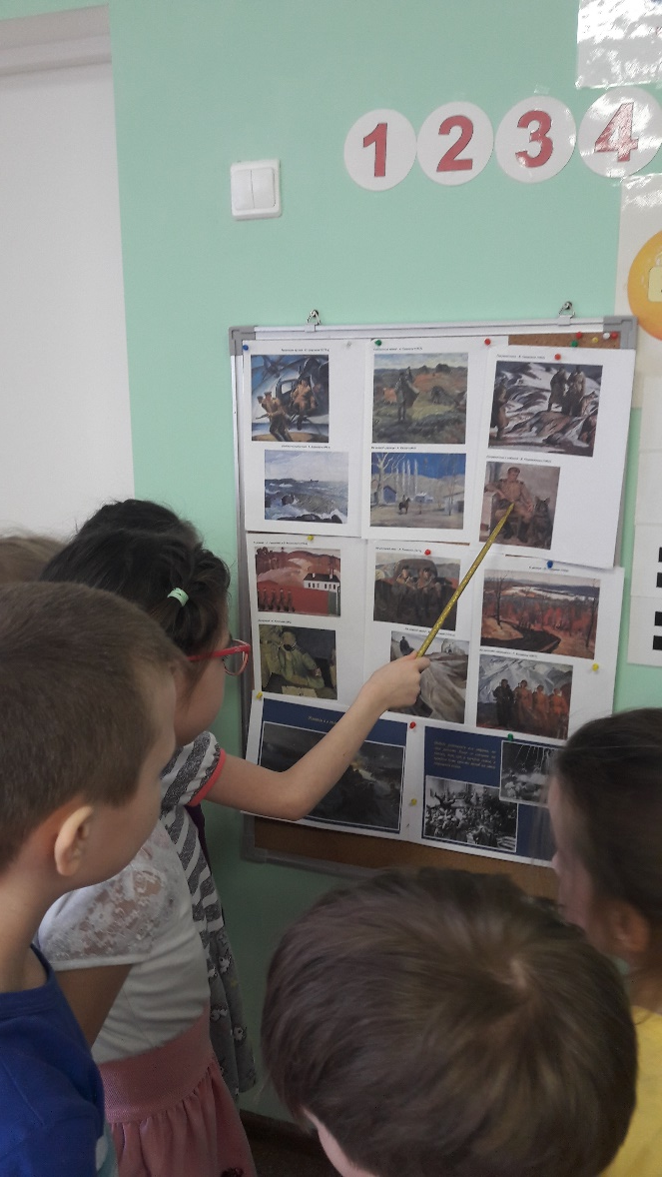
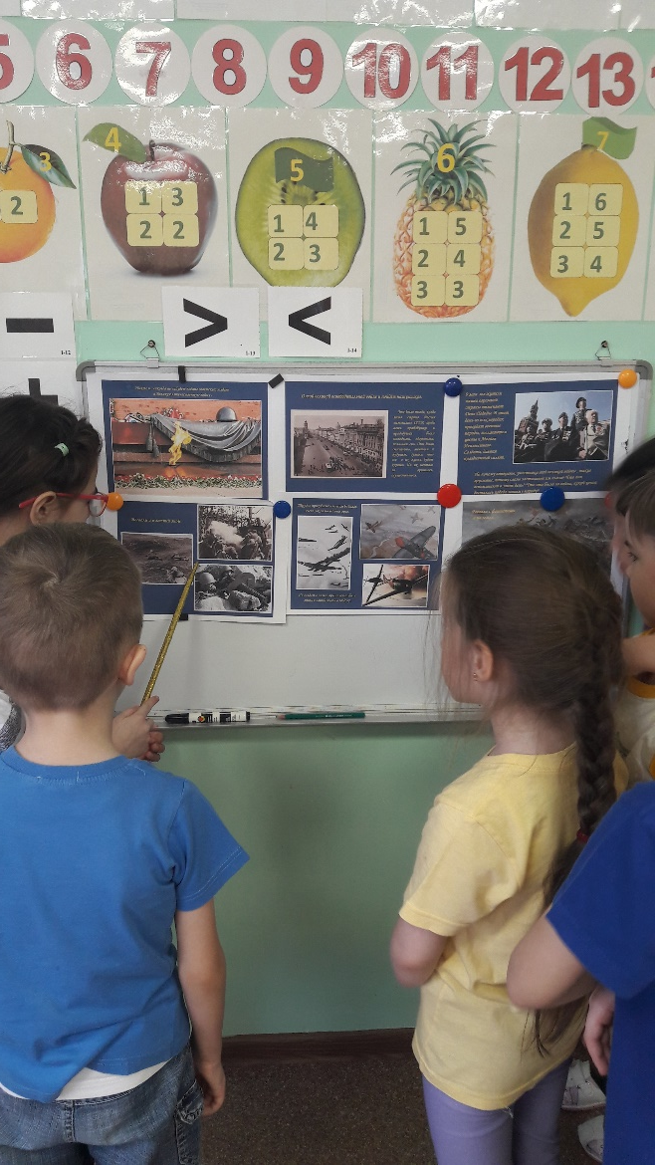
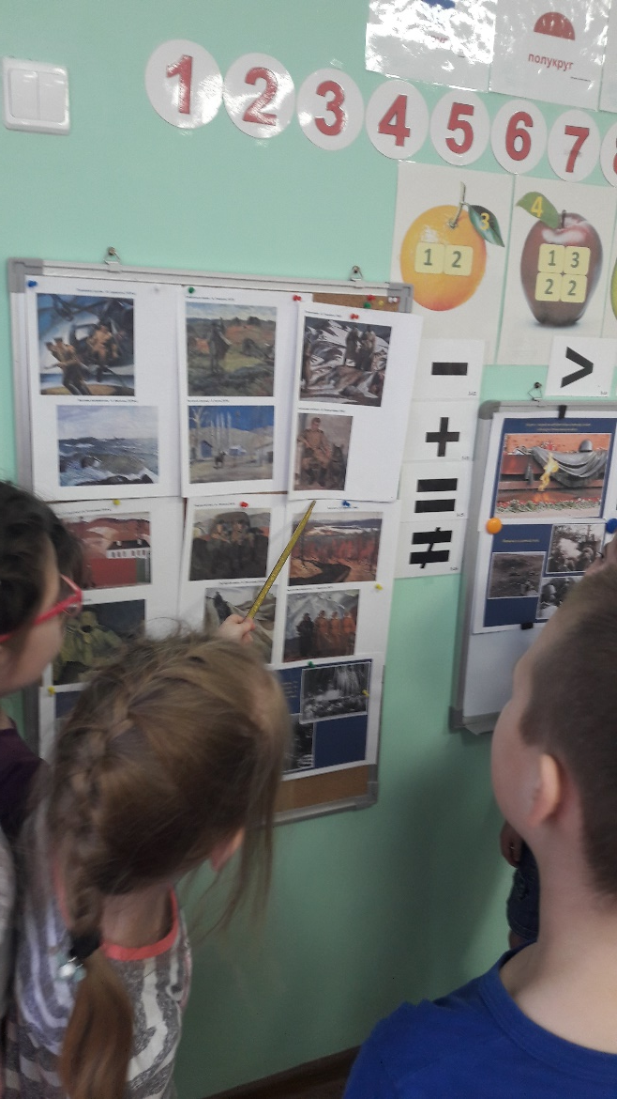
Тематические беседы, рассматривание иллюстраций и картин

Slide 6
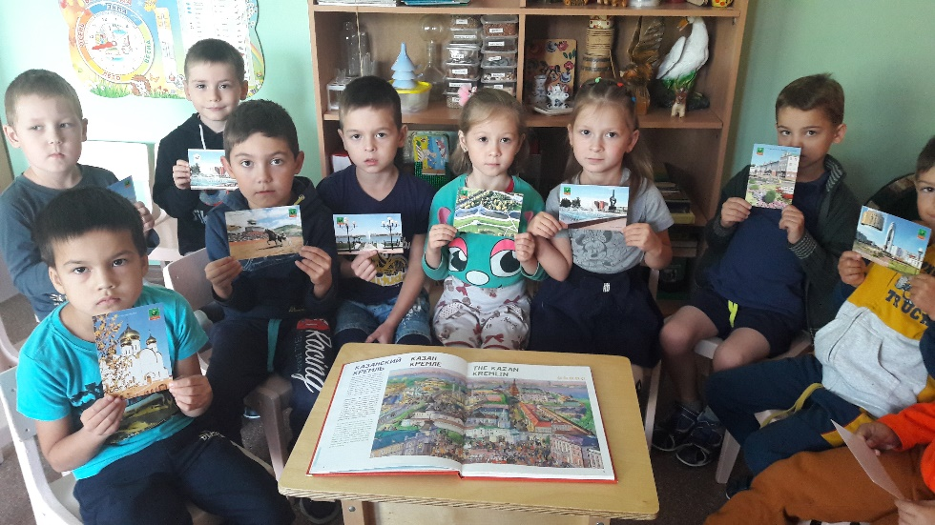
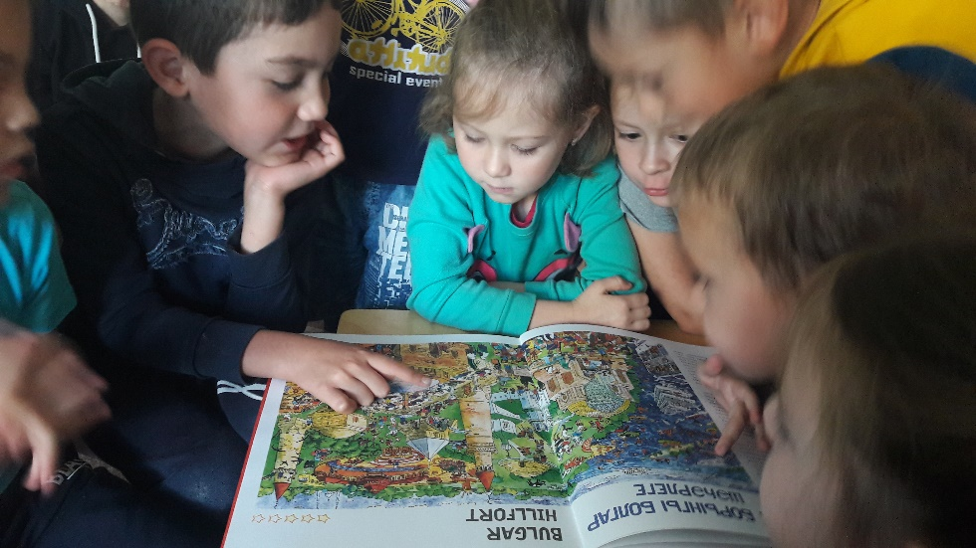
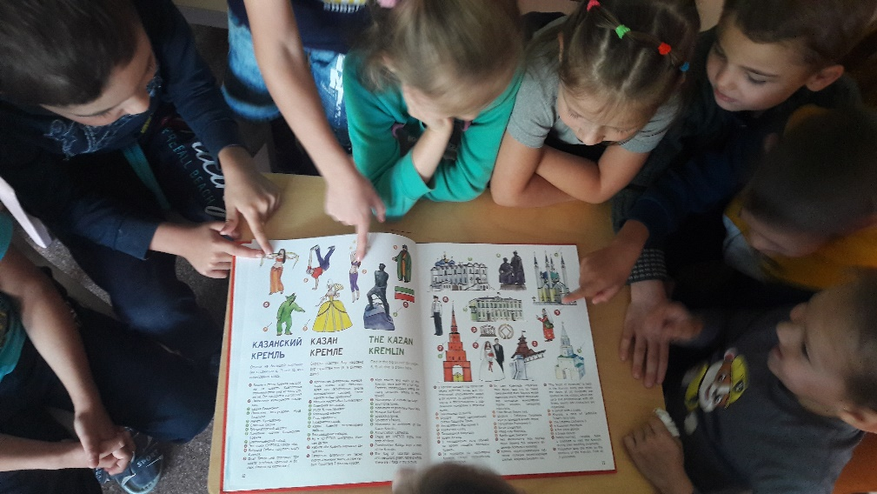
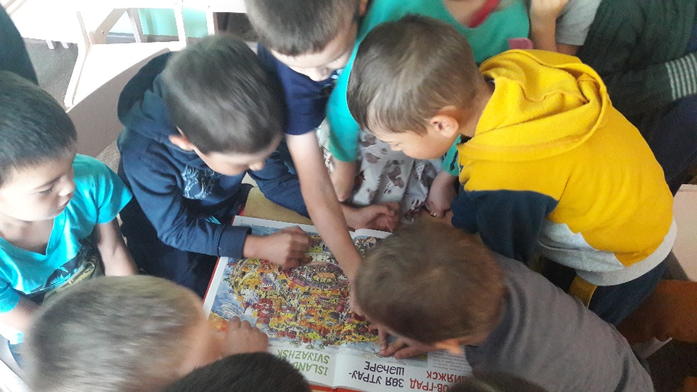
Первые чувства патриотизма

Slide 7
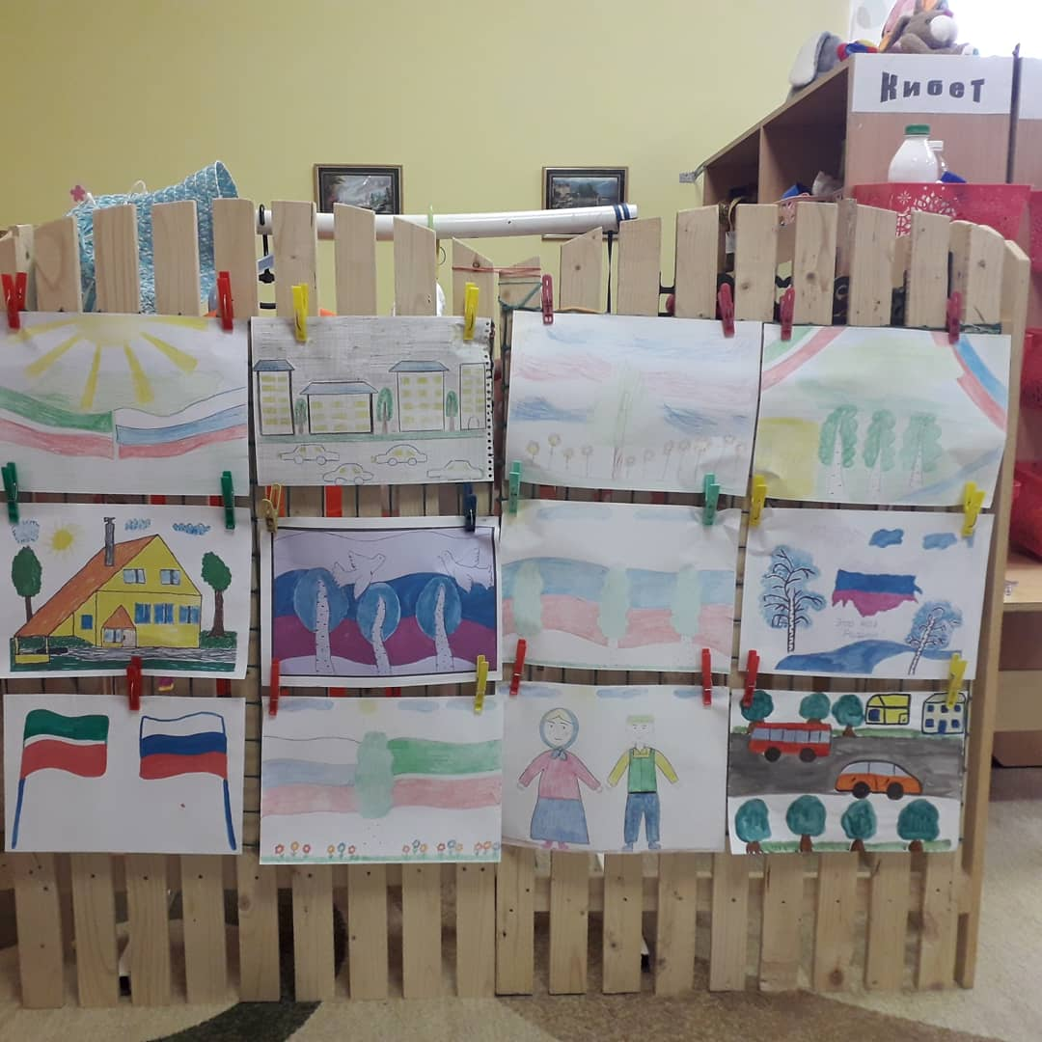
«Край Родной, любимый»

Slide 8
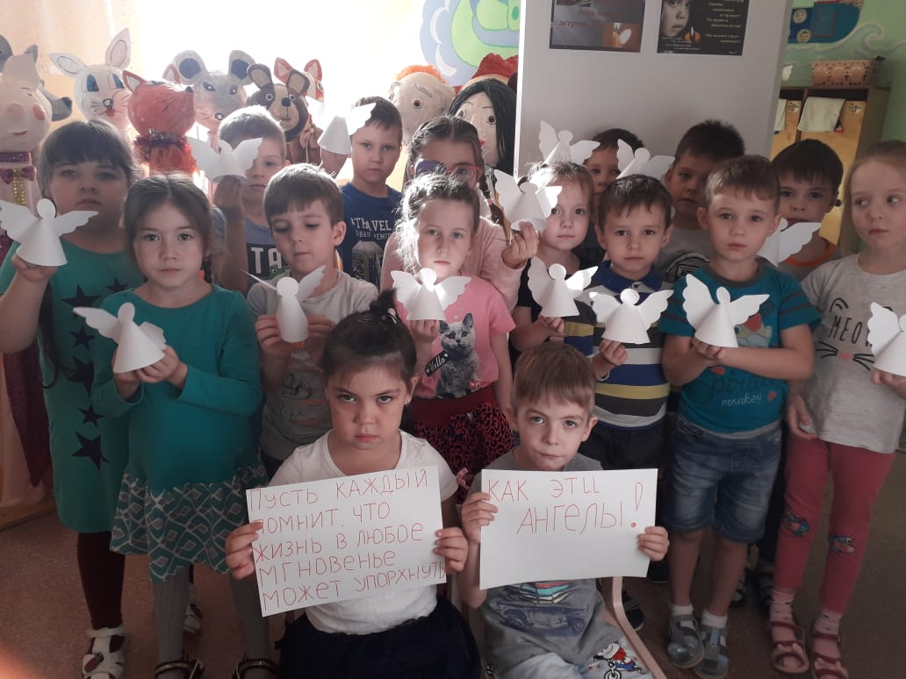
Патриотизм в действии.
Проект «Белые журавли»

Slide 9
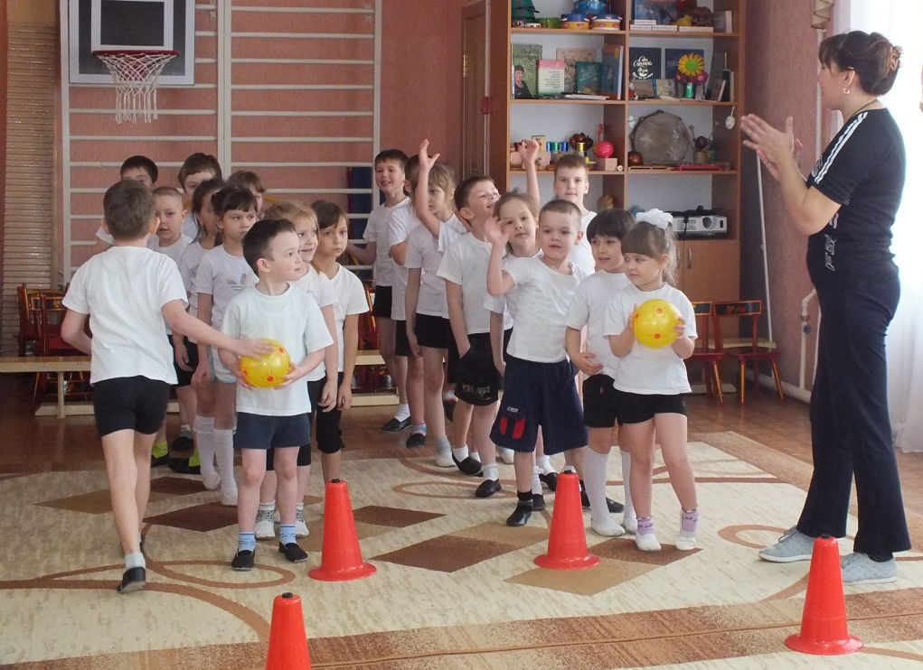
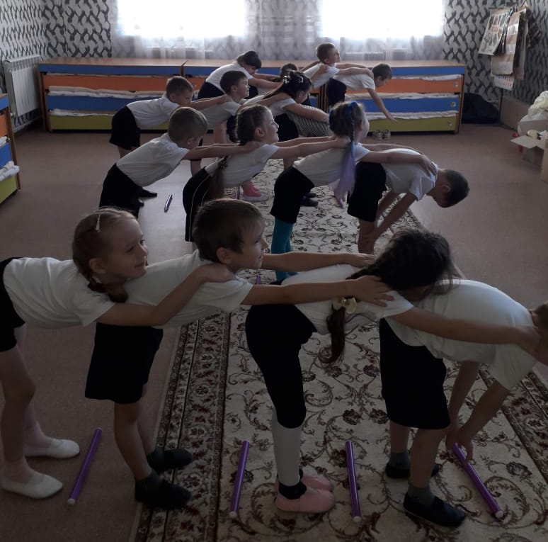
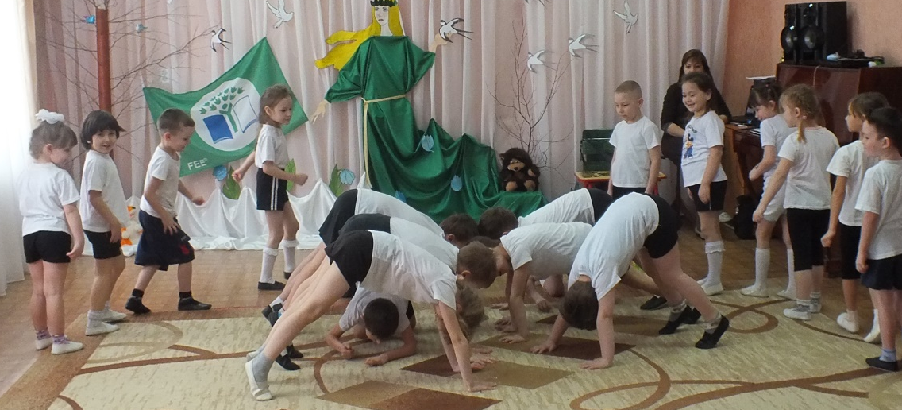
Будущие патриоты Родины!

Slide 10
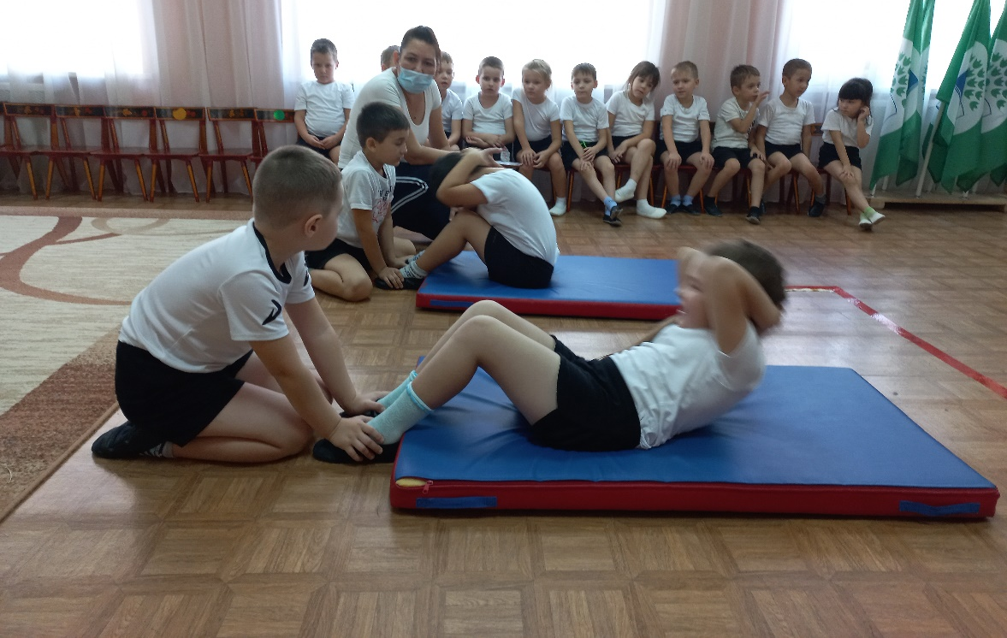
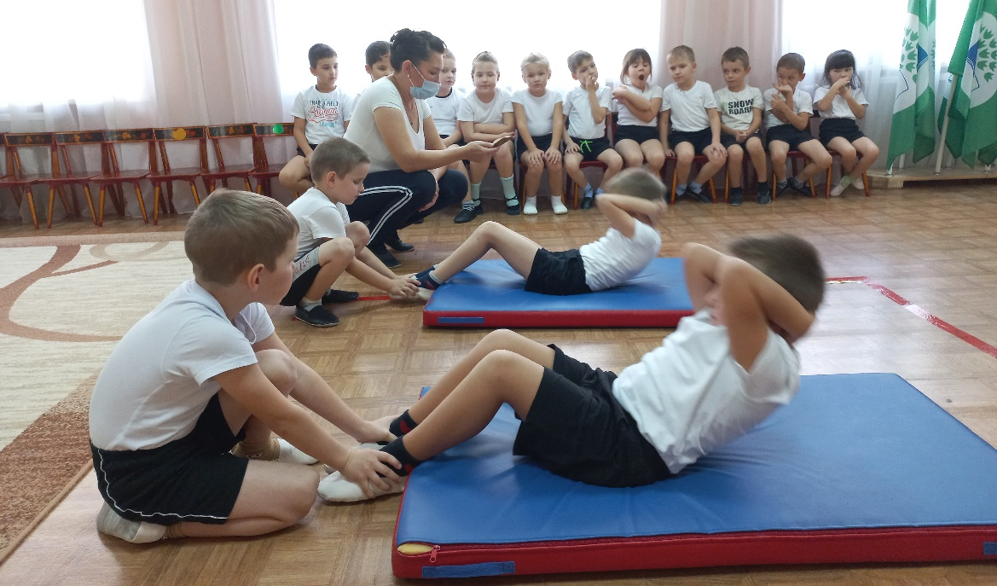
Наши дети и отважны и сильны!

Slide 11
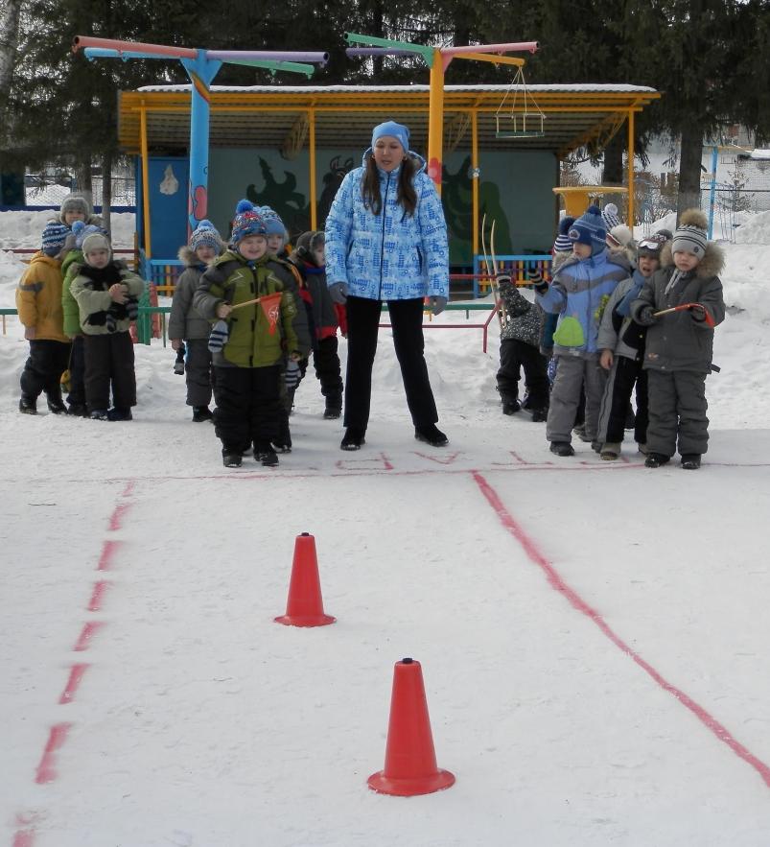
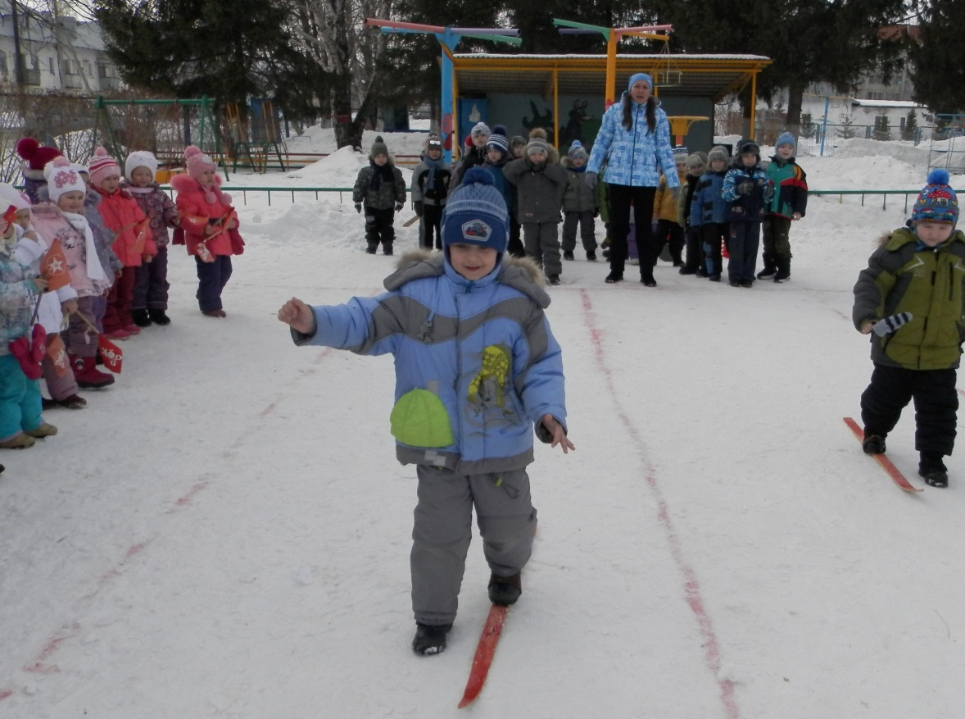
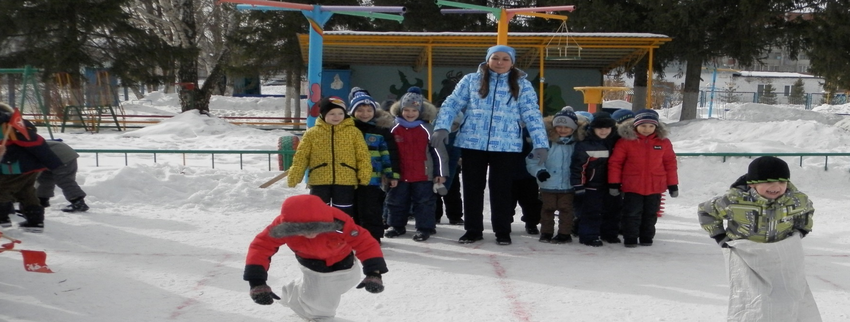

Slide 12
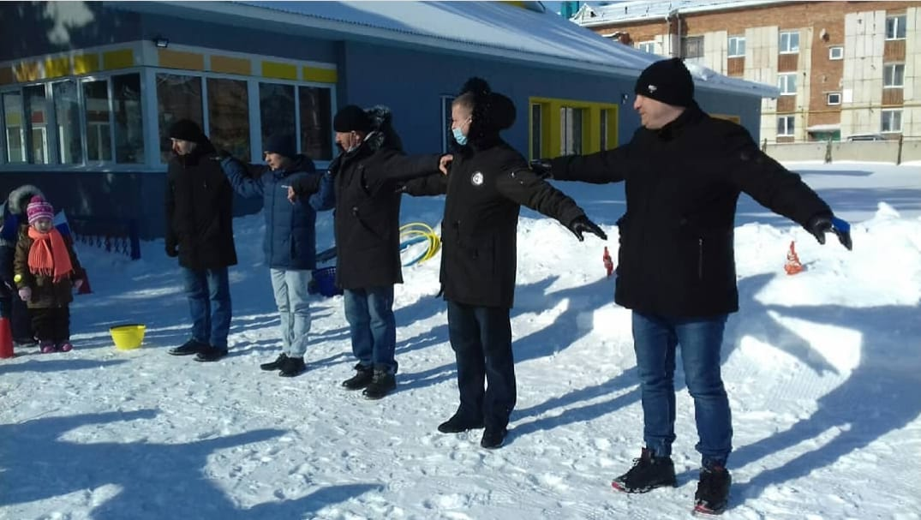
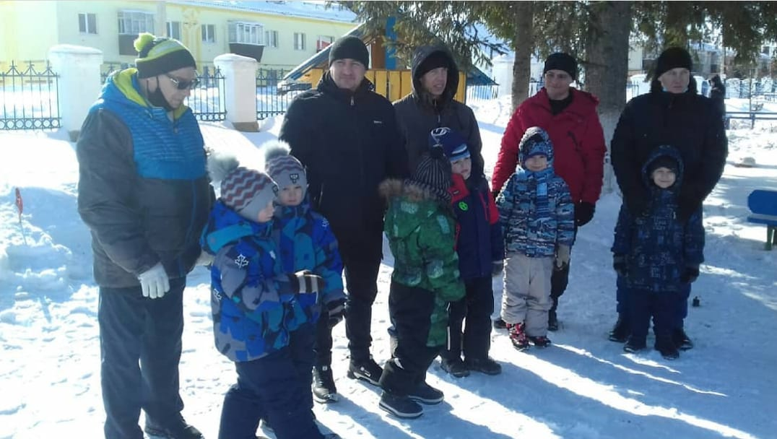
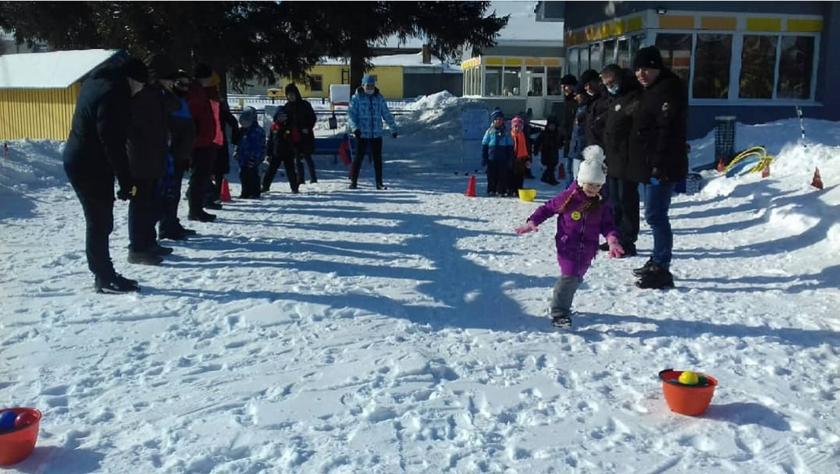
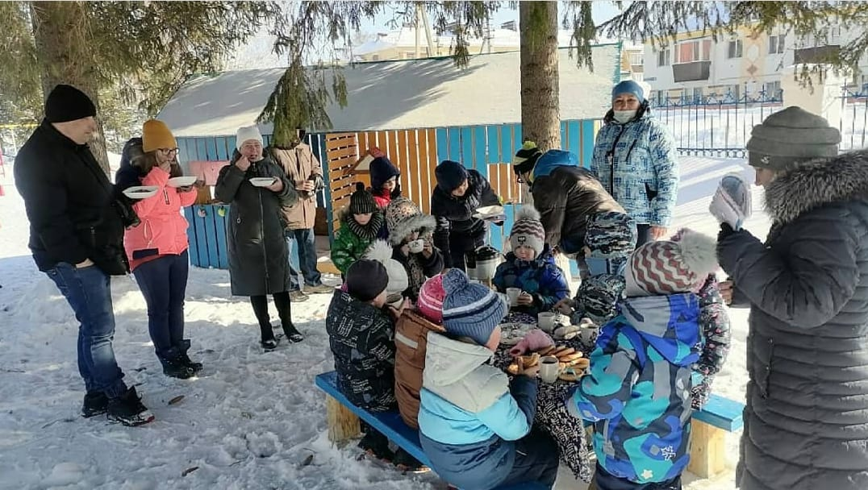
Квест – игра
«Есть такая профессия – Родину защищать!»

Slide 13
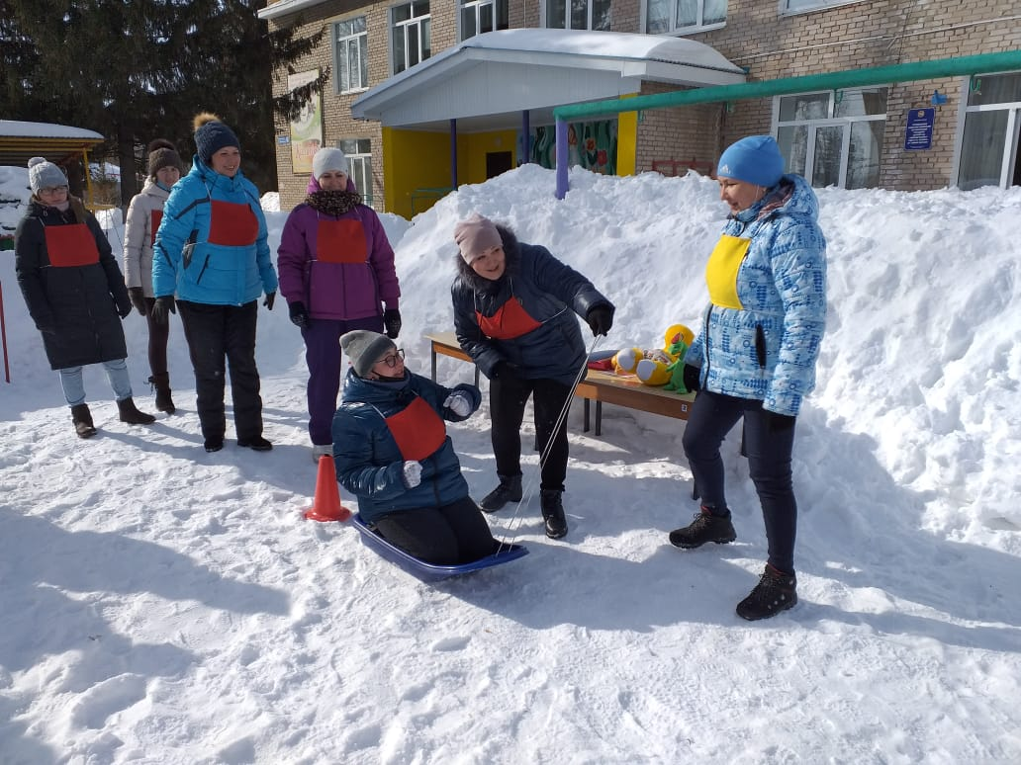
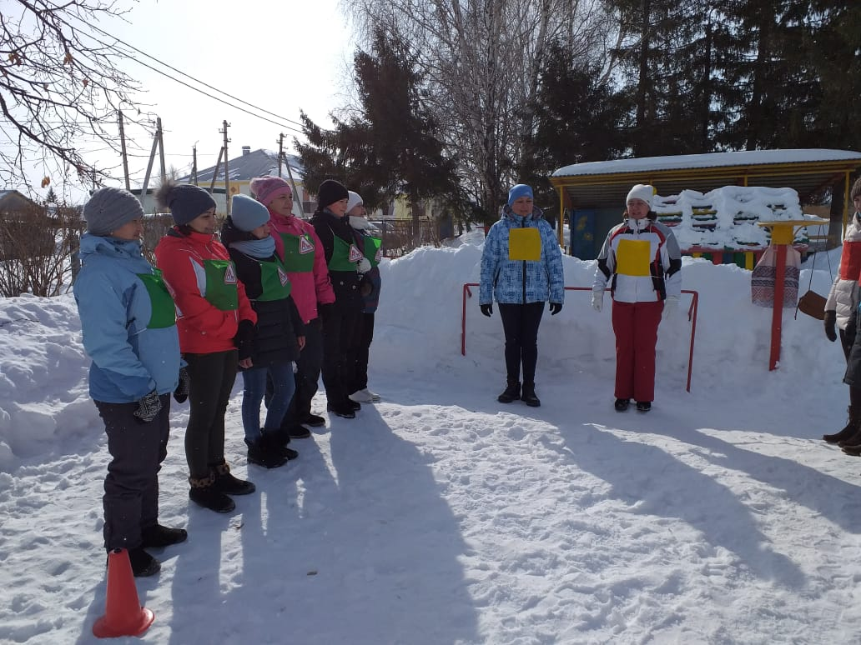
«А ну – ка мамы, а ну – ка педагоги!»

Slide 14


Slide 15
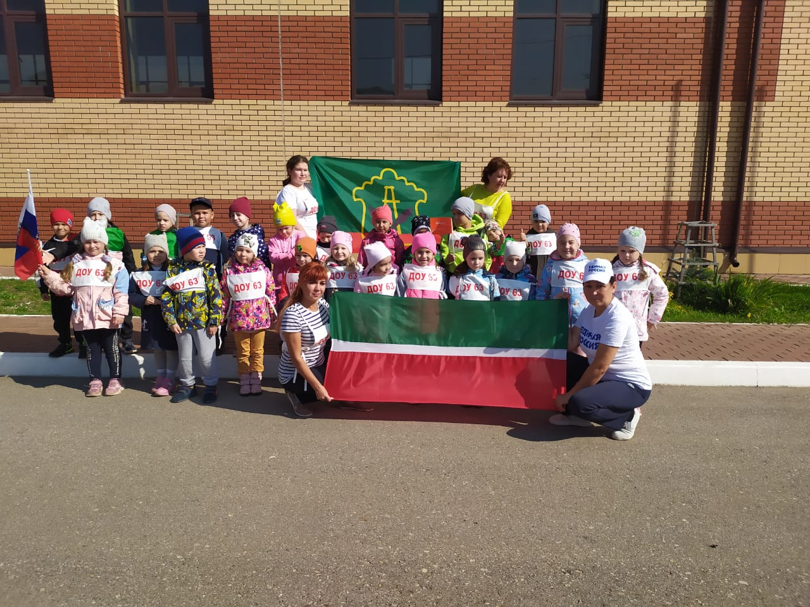
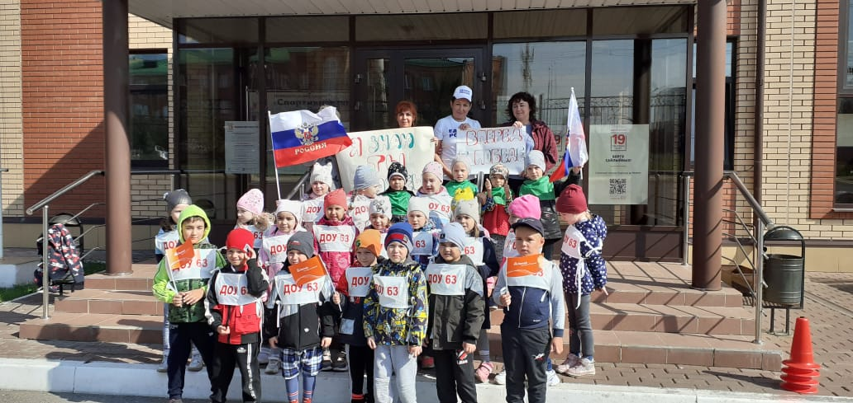

Slide 16
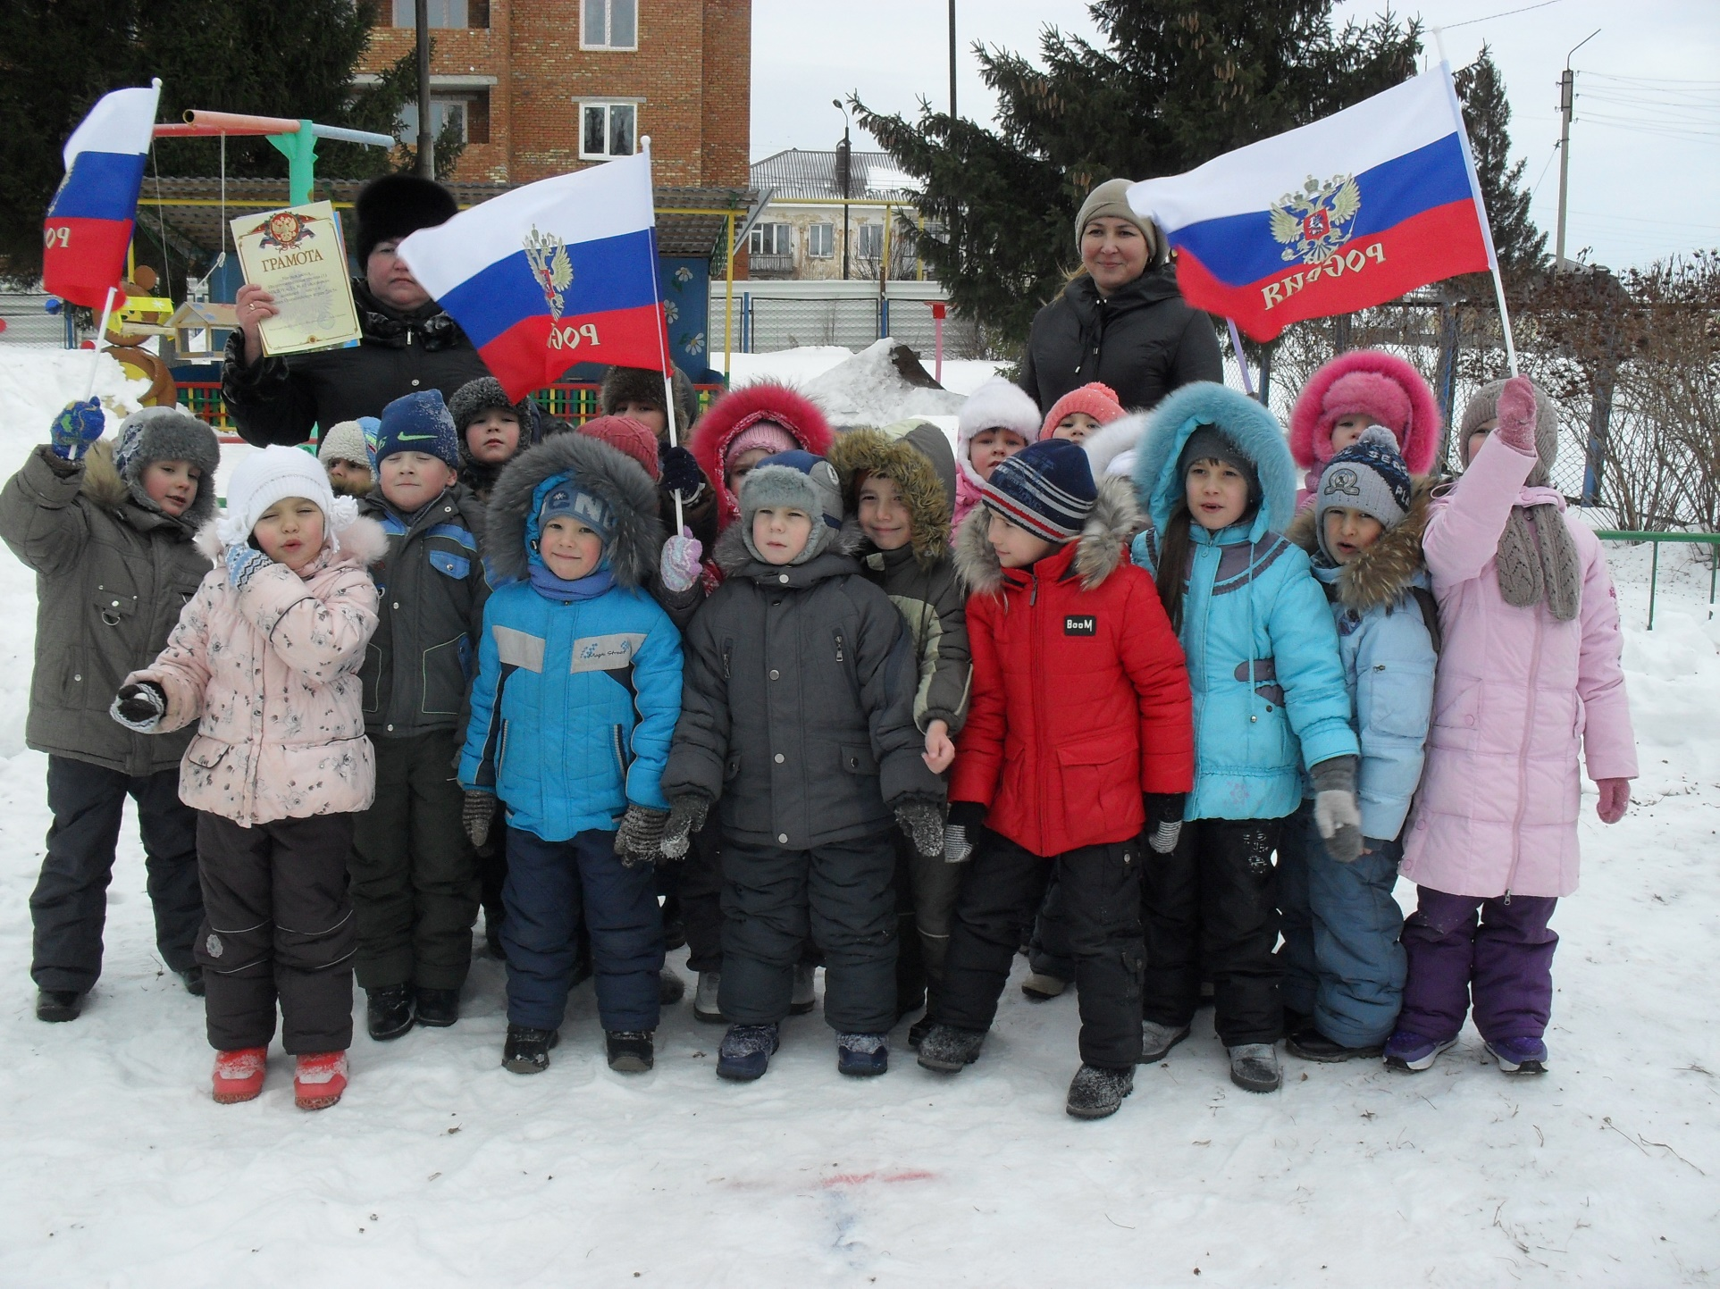

Slide 17

СПАСИБО
ЗА ВНИМАНИЕ !

